Slide 1
Experiencia de la Universidad del Rosario en la Implementación de Servicios y Plataformas para Computación de Alto Desempeño y de Apoyo a la Investigación.
Fredy Harbey Saenz

Slide 3
Antecedentes y evolución de servicios y plataformas de cómputo para apoyo a la investigación
Inventario
Todas las divisiones académicas, con diferentes equipos de cómputo que no cubren las necesidades y por fuera del centro de datos.
Proyecto
Consolidación y centralización de la infraestructura tecnológica para la investigación.
Objetivo Principal
Optimización del uso y de los costos de los recursos, teniendo en cuenta las particularidades de la Universidad.

Slide 4
Lineamientos
1
Necesidades reales a corto, mediano y largo plazo.
2
Comenzar Pequeño, luego escalar.
3
Equipo de Trabajo permanente.
4
Claridad en el modelo económico
5
Elección de tecnologías

Slide 5
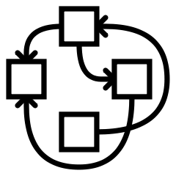
CAMINO A SEGUIR
Definición de la inversión en infraestructura
Definición de políticas de uso del sistema
Implementación del sistema para trabajos que no requieran HPC
Inicio
Evolución
Incorporación administrador para el sistema HPC
Definición de arquitectura de red y seguridad
Laboratorio

Slide 6
Proyectos de Investigación para realizar en HPC
Economía
Métodos no paramétricos para análisis de duración
Mediciones de productividad académica medida en citaciones.
Ciencias Naturales
Estudio por simulación computacional del envejecimiento de vidrios coloidales y de la nanomecánica de materiales granulares
The effect of colloid density in the mean force between charged colloids
Administración
Computación evolutiva para la Innovación en las organizaciones
Estudio de vulnerabilidad de hogares cafeteros.
Beyond risk in the repo market: identifying the pricing scheme under market power.
The role of nonlinear pricing and resale price maintenance on nominal price stability.
Loyalty programs and the demand for private labels.
Trading algorítmico usando datos del mercado de valores local.
Servidor-Métodos Numéricos en finanzas
Problemas multi-dimensionales en finanzas y economía
Modelos de valoración de intervenciones de salud

Slide 7
Generalidades del proyecto de implementación de la plataforma HPC
1 | Visitas a Instituciones académicas.
2 | Asistencia a workshops y eventos de fabricantes.
3 | Reuniones con docentes e investigadores.
4 | Estimación de la capacidad computacional.
5 | Implementación de prueba de concepto.
6 | Definición de la inversión en la infraestructura.
7 | Contratación de personal.
8 | Definición de políticas de uso del sistema.

Slide 8
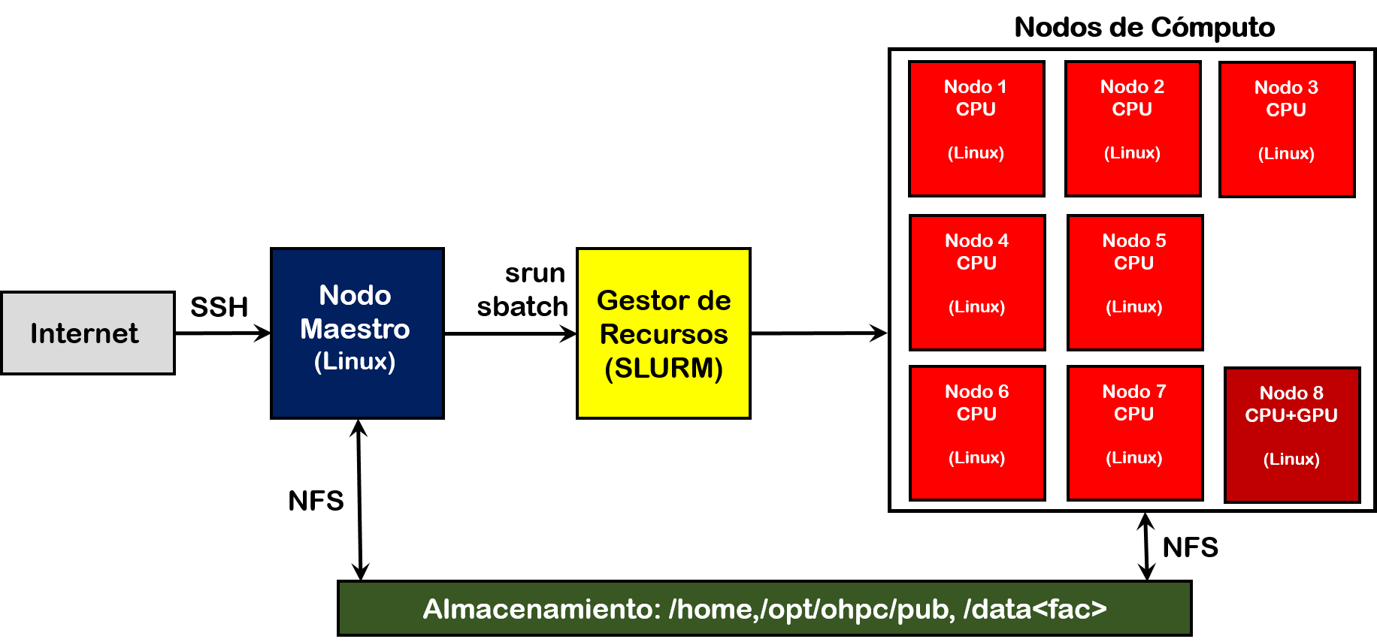
Arquitectura para HPC

Slide 9
Estadísticas de uso de HPC
TENDENCIA DE UTILIZACIÓN / HORAS
SOLICITUDES ATENDIDAS POR MES
HPC – Recursos para Investigación
SOLICITUDES ATENDIDAS PROGRAMA
Ampliación de storage, Biología/Tecnología
Ampliación de memoria para soportar las operación de computo
Instalación del primer nodo de BlockChain para Economía

Slide 10
Entrenamiento de Usuarios.
Condiciones para una utilización mínima.
Dificultad en la migración de herramientas.
Cargas de trabajo no HPC.
Computación en la nube para HPC.
Personal Especializado
Lecciones Aprendidas

